Slide 1

ĐẠI HỌC QUỐC GIA TP.HCM - TRƯỜNG ĐẠI HỌC BÁCH KHOA
HỆ THỐNG GHI CHỈ SỐ NƯỚC THÔNG MINH
DỰA TRÊN NB-IoT VÀ AI OCR
BÁO CÁO ĐỒ ÁN KỸ THUẬT MÁY TÍNH
GVHD: Thầy Lê Trọng Nhân
SVTH: Nguyễn Minh Hưng - 2211367
HỘI ĐỒNG: 10L Đồ án môn học Kỹ thuật Máy tính
Lê Quang Trưng - 2213730
Nguyễn Văn Huynh - 2211315
1

Slide 2



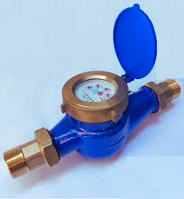
1. Tổng Quan & Đặt Vấn Đề
Thực Trạng & Nhược Điểm
Giải Pháp Đề Xuất
  Ghi thủ công: Tốn kém nhân sự, sai sót do con người (nhìn/ghi nhầm), thiếu minh bạch.
  Phát triển module Add-on (Retrofit) gắn trên đồng hồ cũ.
  Đồng hồ điện tử: Chi phí đầu tư hạ tầng quá lớn (thay thế toàn bộ), lãng phí đồng hồ cơ cũ.
  Tự động hóa 100% bằng công nghệ NB-IoT và AI OCR.
  Bộ đếm xung: Sai số tích lũy theo thời gian, không có hình ảnh đối soát khiếu nại.
  Cung cấp bằng chứng hình ảnh thực tế.
  Khắc phục sai số cộng dồn (Reset sai số mỗi lần đọc).
2

Slide 3






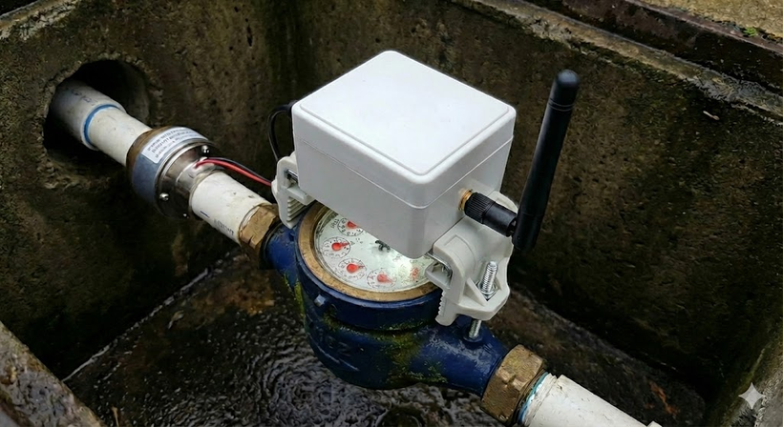
2. Mục Tiêu Đề Tài
Phần cứng IoT
AI & Xử lý ảnh
Tự chủ Năng lượng
Thiết kế module nhỏ gọn, chuẩn IP67, tích hợp Camera, hoạt động bền bỉ trong hộp kỹ thuật.
Xây dựng mô hình AI nhận diện chính xác chỉ số nước từ ảnh chụp, thay thế mắt người.
Tối ưu hóa năng lượng (Deep Sleep) kết hợp thu hoạch năng lượng từ dòng chảy (Turbine).
Nguồn tham khảo: gemini
3

Slide 4
3. Phân Tích Yêu Cầu Hệ Thống
Yêu Cầu Chức Năng
Yêu Cầu Phi Chức Năng
  Thu thập dữ liệu: Tự động chụp ảnh mặt đồng hồ định kỳ hoặc theo lệnh yêu cầu, có đèn Flash/LED trợ sáng trong môi trường tối.
  Xử lý tại biên (Edge Processing): Tiền xử lý ảnh (cắt/crop vùng quan tâm), nén JPEG và chuyển đổi định dạng để tối ưu băng thông.
  Truyền thông tin cậy: Sử dụng mạng NB-IoT xuyên thấu tốt và giao thức MQTT để truyền tải dữ liệu về Server.
  Tự chủ năng lượng: Tự động thu hoạch năng lượng tái tạo từ dòng chảy (Turbine nước) để sạc pin và giám sát điện áp hệ thống.
  Thiết kế vật lý: Nhỏ gọn, dạng module gắn thêm (Add-on) lên đồng hồ cũ, lắp vừa hộp bảo vệ tiêu chuẩn.
  Hiệu suất năng lượng: Dòng tiêu thụ chế độ ngủ cực thấp (< 50µA), đảm bảo vận hành liên tục 1-2 năm theo mô hình "Self-powered".
  Độ bền môi trường: Chống nước/bụi chuẩn IP67/IP68, chịu được độ ẩm cao và ngập nước tạm thời.
  Tính ổn định: Hoạt động ổn định khi vận hành.
  Tính kinh tế: Tối ưu chi phí linh kiện, thấp hơn so với việc thay thế toàn bộ bằng đồng hồ điện tử.
4

Slide 5


4. Tham Số Triển Khai & Chỉ số Đánh Giá Hiệu Năng
Tham số triển khai hệ thống
Chỉ số đánh giá hiệu năng
  Thiết kế vật lý: Dạng Module gắn kèm (Add-on).
  Tiêu chuẩn bảo vệ: IP67 / IP68.
  Kết nối mạng: Công nghệ NB-IoT, hỗ trợ Band 3 (1800 MHz) và ưu tiên Band 8 (900 MHz).
  Nguồn năng lượng: Pin kết hợp Tua bin nước mini để tự sạc (Self-powered).
  Nhiệt độ hoạt động: Từ -10°C đến +60°C.
  Cường độ ánh sáng
  Hình ảnh đầu vào: Độ phân giải VGA (640x480) hoặc SVGA (800x600), định dạng nén JPEG.
Đánh giá Truyền thông
  Tỷ lệ chuyển gói tin
  Độ trễ
Đánh giá AI & Xử lý ảnh
  Độ chính xác nhận diện: Tỷ lệ nhận diện đúng các chữ số trên đồng hồ so với thực tế.
Đánh giá Năng lượng
  Dòng tiêu thụ : Đo đạc dòng điện trong một chu kỳ hoạt động hoàn chỉnh.
  Khả năng bù năng lượng: Hiệu suất sạc lại của tua bin nước so với mức tiêu hao của thiết bị.
Đánh giá độ ổn định
  Khả năng hoạt động không lỗi của hệ thống trong thời gian vận hành.
5

Slide 6





5. Phân Tích Đánh Đổi
Chất lượng Ảnh vs. Tốc độ
Xử lý tại Biên vs. Server
Phản hồi Tức thì vs. Pin
Nguồn vs. Độ phức tạp
Kiến trúc nguyên khối so với phân tán
Chọn: Ảnh VGA + Nén mạnh.
Chọn: Server (Fat Server).
Chọn: Độ trễ 1-2h.
Chọn: Mạch nguồn phức tạp.
Chọn: Phân tán
(Đủ để AI đọc, tiết kiệm pin & băng thông)
(Giảm tải cho CPU biên, kéo dài tuổi thọ pin)
(Ưu tiên tuổi thọ pin cho thiết bị đo đếm)
(Bảo vệ MCU khỏi điện áp biến thiên của Turbine)
( Đánh đổi độ phức tạp triển khai lấy hiệu năng và khả năng mở rộng)
6

Slide 7
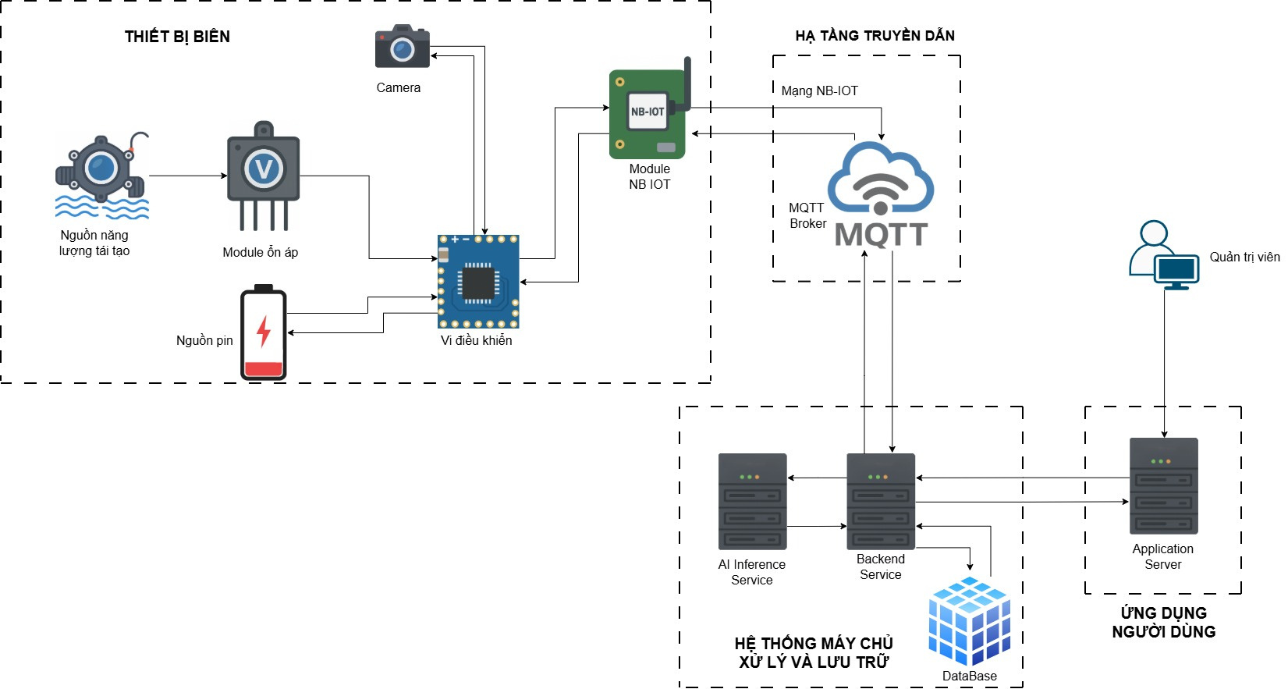

6. Kiến Trúc Tổng Thể Hệ Thống
7

Slide 8
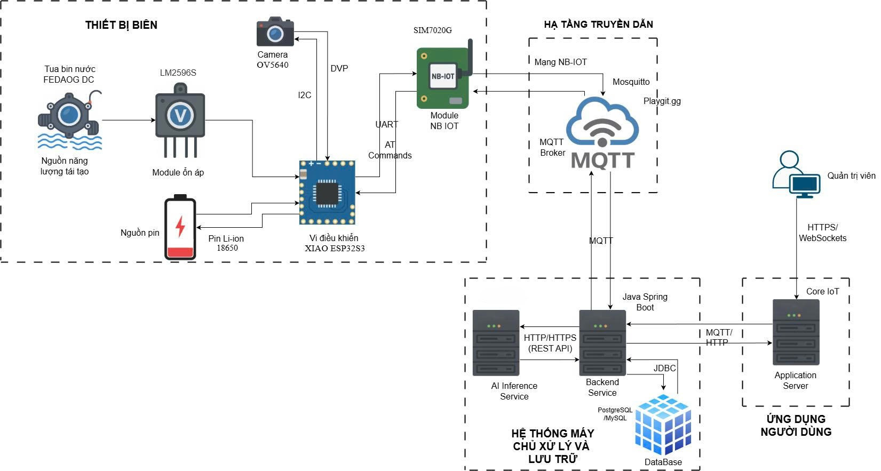
7. Sơ đồ khối chi tiết của hệ thống
8

Slide 9
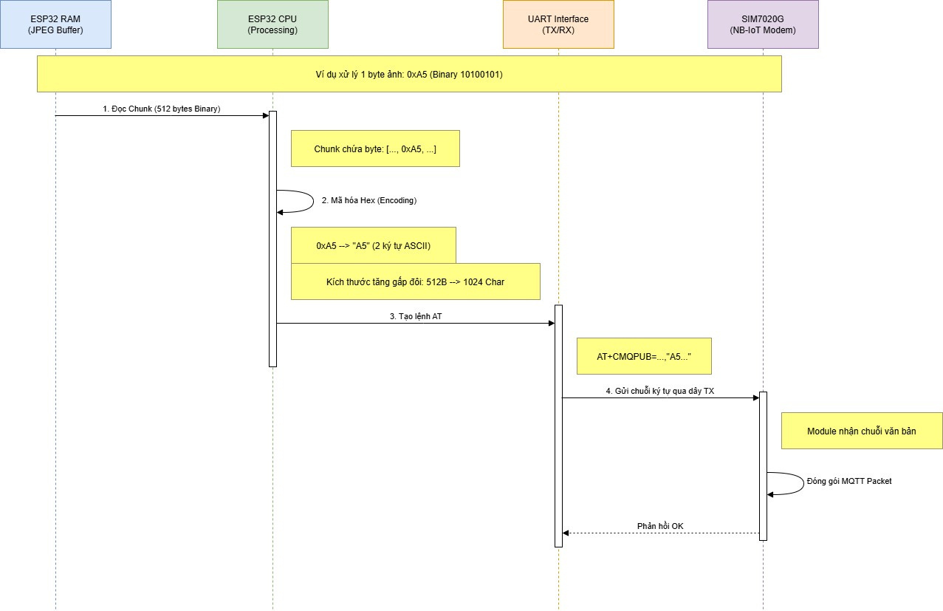

8. Giải Thuật Truyền Tải Dữ Liệu
Thách thức & Giải pháp
Do giới hạn bộ đệm UART (~2KB) và gói tin NB-IoT, không thể gửi ảnh lớn (50-100KB) một lần.
Quy trình Chunking:
1.
Lưu ảnh vào PSRAM.
2.
Cắt ảnh thành các Chunk (512 Bytes).
3.
Mã hóa Hex -> 1024 Bytes/gói.
4.
Gửi tuần tự qua MQTT QoS 2.
9

Slide 10


9. Các chế độ hoạt động
Chế độ Định Kỳ
Chế độ Admin yêu cầu
Wakeup -> Chụp -> Gửi -> Sleep
Admin Req -> Broker (Store) -> Device (Heartbeat Check) -> Capture
  Cơ chế kích hoạt: Sử dụng bộ định thời (RTC Timer) trên vi điều khiển để đánh thức thiết bị vào các thời điểm cố định, chẳng hạn như 00:00 ngày mùng 1 hàng tháng.
  Quy trình xử lý:
– Thức dậy: Thiết bị chuyển từ trạng thái Deep Sleep sang
Active.
– Thu thập: Camera chụp ảnh mặt đồng hồ.
– Truyền tin: Thiết bị kết nối NB-IoT và gửi dữ liệu ảnh về Server.
– Ngủ: Sau khi nhận xác nhận từ Server, thiết bị lập tức quay lại
chế độ Deep Sleep để tiết kiệm pin.
  Chế độ tương tác: Chế độ này giải quyết bài toán điều khiển thiết bị đang ngủ từ xa, cho phép Admin kiểm tra chỉ số nước bất thường, đối soát tức thì, hay kiểm tra thiết bị còn hoạt động không.
  Quy trình xử lý:
– Khi Admin nhấn nút "Chụp ngay" trên Dashboard, Backend gửi một
lệnh MQTT lên MQTT Broker.
– Lệnh này sẽ được Broker "giữ lại" trong hộp thư.
– Thiết bị được lập trình cơ chế Heartbeat: Định kỳ thức dậy trong thời
gian rất ngắn (ví dụ: 5 giây mỗi 2 tiếng) chỉ để kiểm tra hộp thư trên
Broker.
– Khi thiết bị kết nối và phát hiện có lệnh đang chờ, nó sẽ thực hiện
chụp ảnh và gửi về ngay lập tức, sau đó xóa lệnh và ngủ tiếp.
10

Slide 11


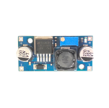
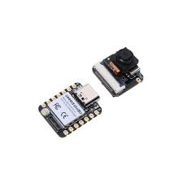
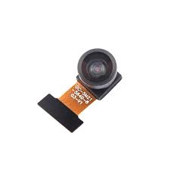
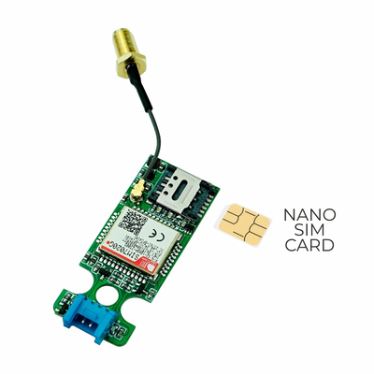
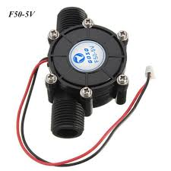
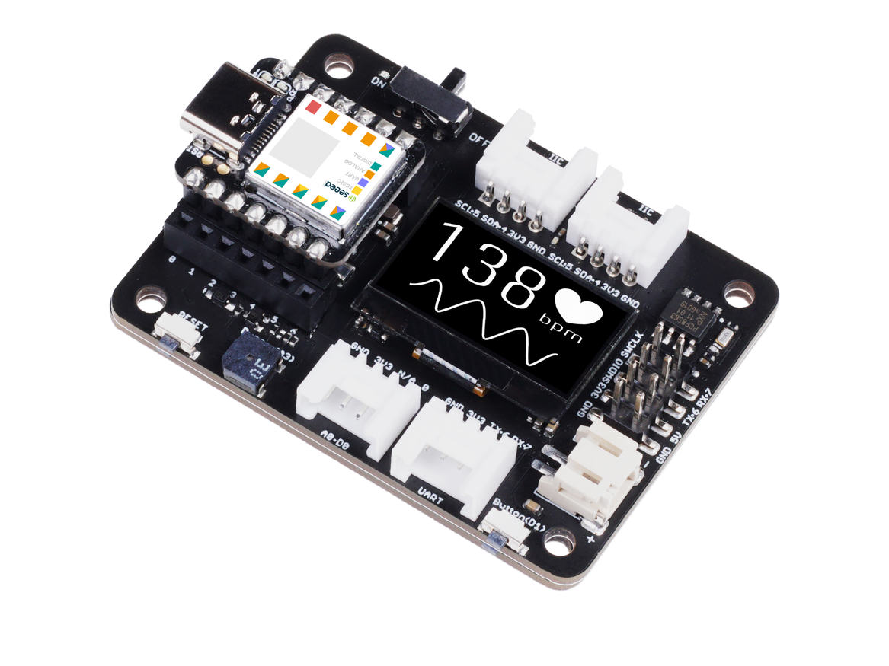
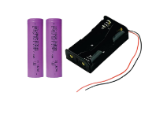
10. Hiện Thực Phần Cứng
Xiao ESP32S3 Sense
Nguồn: LM2596S
Camera 5640V
Module NBIOT SIM7020G
Turbin nước 5V
Mạch mở rộng
11
Pin: Li-ion 18650

Slide 12
11. Thiết kế backend
12

Slide 13
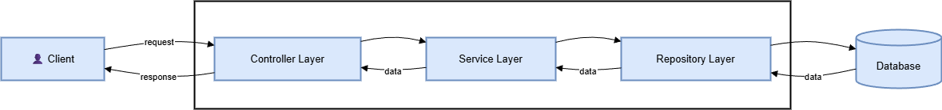
Kiến trúc Phân lớp (Layered Architecture)
Spring Boot 3-Layer Model
  Controller Layer: Tiếp nhận dữ liệu MQTT từ Broker và các yêu cầu REST API từ Dashboard.
  Service Layer: Xử lý nghiệp vụ chính, ghép ảnh từ các mảnh Hex, điều phối AI OCR và tính toán lượng nước tiêu thụ
  Repository Layer: Sử dụng Spring Data JPA tương tác MySQL qua JDBC, đảm bảo toàn vẹn dữ liệu.
13

Slide 14
Quy trình thu thập dữ liệu
1.Thu thập
3. Xử Lý
Thiết bị biên chụp ảnh và chia nhỏ gói tin sau đó gửi dưới dạng mã Hex.
Backend ghép mảnh ảnh và gọi AI Service nhận diện chỉ số.
2. Truyền tải
4. Hiển Thị
Gửi qua NB-IoT tới MQTT Broker với cơ chế QoS 2 đảm bảo tin cậy.
Lưu Database và cập nhật Dashboard thời gian thực qua WebSockets.
14

Slide 15


Tái cấu trúc ảnh & phối hợp AI OCR
Ghép Mảnh Ảnh
Điều Phối AI
Do giới hạn băng thông NB-IoT, ảnh được gửi dưới dạng Hex Chunks. Backend thực hiện ghép nối chính xác theo số thứ tự gói tin để khôi phục tệp JPEG gốc.
Backend gửi ảnh hoàn chỉnh qua REST API tới AI Service (Python). AI sử dụng mô hình CNN để trích xuất chỉ số và trả về kết quả.
15

Slide 16
Quy trình điều khiển thiết bị
1. Khởi Tạo
2. Điều Phối
3. Lưu Trữ
4. Thực Thi
Admin nhấn button trên Dashboard CoreloT để yêu cầu chụp ảnh, sau đó CoreIoT gửi yêu cầu REST API tới Backend.
Backend tiếp nhận yêu cầu, xác định mã ID thiết bị và gửi lệnh điều khiển tới MQTT Broker.
Broker đóng vai trò "Hòm thư" (Mailbox), lưu giữ lệnh trong hàng đợi khi thiết bị đang ngủ sâu.
Thiết bị thức dậy (Heartbeat), chủ động "Kéo" (Pull) lệnh từ Broker và kích hoạt Camera chụp ảnh.
16

Slide 17



Ưu điểm cơ chế Hearbeat
Tiết Kiệm Pin
Độ Trễ Hợp Lý
Tin Cậy Tuyệt Đối
Thiết bị không cần duy trì kết nối sóng NB-IoT 24/7, giúp kéo dài tuổi thọ pin lên tới 1-2 năm.
Chấp nhận độ trễ 1-2 giờ để đánh đổi lấy sự ổn định năng lượng, phù hợp với dữ liệu nước biến đổi chậm.
Lệnh điều khiển được Broker bảo vệ, không bị mất mát khi thiết bị đang ở trạng thái Deep Sleep.
17

Slide 18
So sánh 2 chiều vận hành
Đặc điểm | Thu thập | Điều khiển
Cơ chế chính | Push (đẩy dữ liệu) | Pull (kéo lệnh)
Bên khởi tạo | Thiết bị biên (định kỳ) | Quản trị viên (yêu cầu)
Trạng thái kết nối | Chủ động thức dậy để gửi | Phụ thuộc chu kỳ Heartbeat
Độ trễ (Latency) | Thấp | Cao (theo chu kỳ)
Mục đích | Báo cáo chỉ số, trạng thái pin | Chụp ảnh tức thì
18

Slide 19
12. Thiết kế cơ sở dữ liệu
  Mức Ý niệm (Conceptual): Xây dựng ERD xác định 3 thực thể chính: Customers, Devices, Water Readings.
  Mức Logic: Chuẩn hóa 3NF, xác định các ràng buộc ON DELETE CASCADE và SET NULL để bảo vệ dữ liệu.
  Mức Vật lý: Cài đặt trên MySQL với kiểu dữ liệu UUID (CHAR 36) để hỗ trợ kiến trúc phân tán.
19

Slide 20
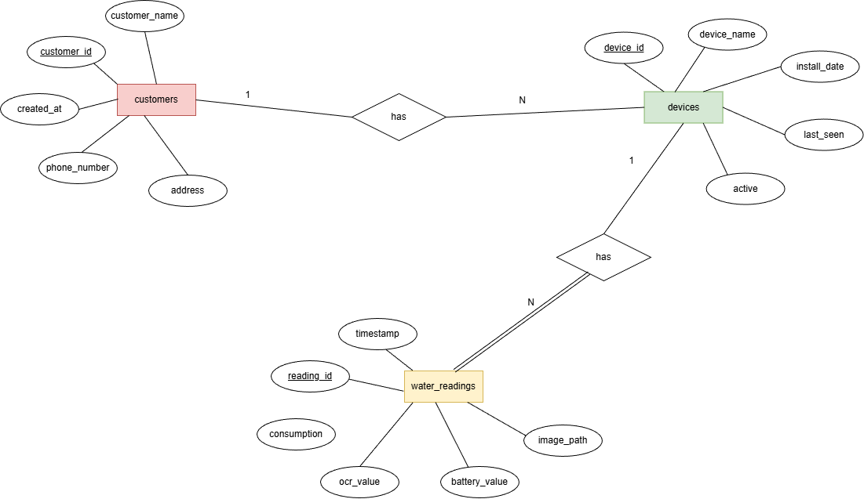
Thiết kế mức ý niệm
20

Slide 21
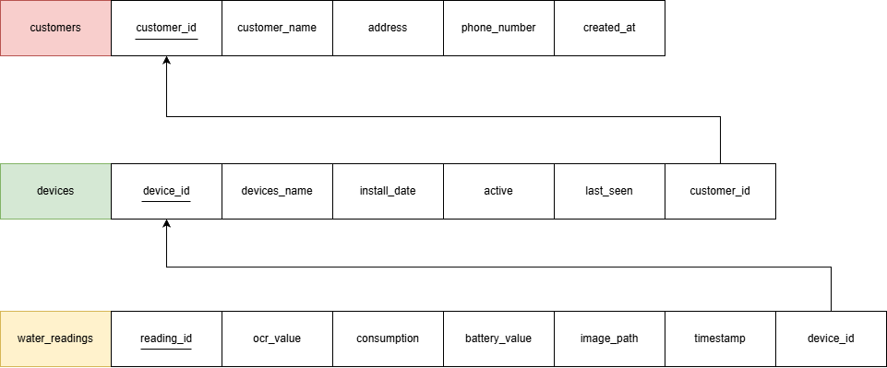
Thiết kế mức logic
21

Slide 22
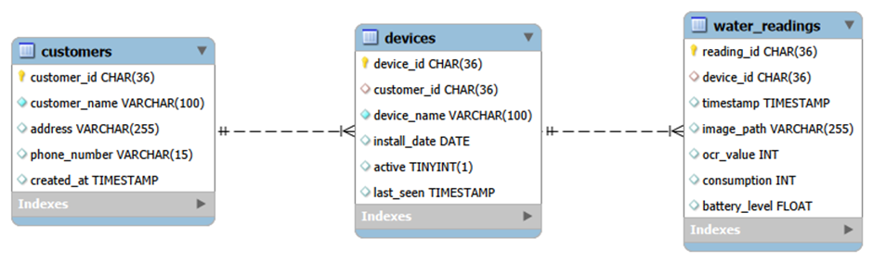
Thiết kế mức vật lý
Tối ưu hóa Truy vấn: Thiết kế Index phức hợp idx_readings_device_time trên (device_id, timestamp) giúp Backend truy xuất lịch sử nhanh chóng.
22

Slide 23
13.Thiết kế giao diện người dùng
23

Slide 24
Tính năng chính ứng dụng CoreIoT
Giám sát & Trực quan
Quản lý Thực thể
Hiển thị Telemetry thời gian thực, Widget minh chứng ảnh và biểu đồ chuỗi thời gian.
Định danh khách hàng, kích hoạt thiết bị, theo dõi chu kỳ bảo trì.
Điều khiển RPC
Quy tắc Cảnh báo
Giao diện nút nhấn gửi lệnh Capture ngay lập tức xuống thiết bị biên thông qua Broker.
Tự động phát hiện rò rỉ nước hoặc cảnh báo Pin yếu xuống dưới 20%.
24

Slide 25
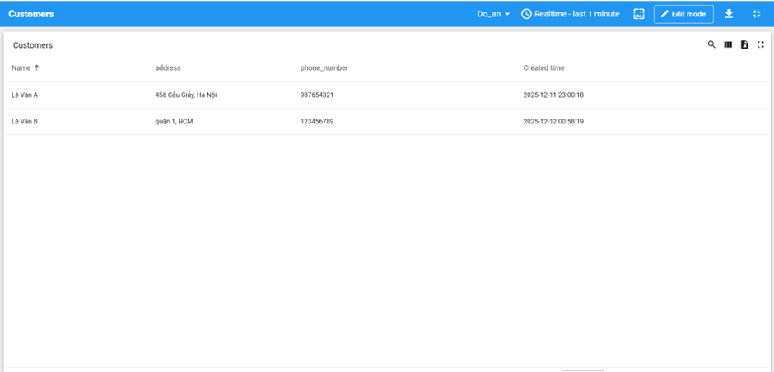
Giao diện quản lý danh sách khách hàng
Màn hình trung tâm để quản lý toàn bộ hộ gia đình trong hệ thống:
  Thông tin định danh: Tên khách hàng, Địa chỉ lắp đặt, Số điện thoại.
  Theo dõi thời gian: Cột Created Time xác định thời điểm khách hàng tham gia hệ thống.
  Điều hướng: Chức năng nhấp vào khách hàng để truy cập chi tiết thiết bị tương ứng.
25

Slide 26
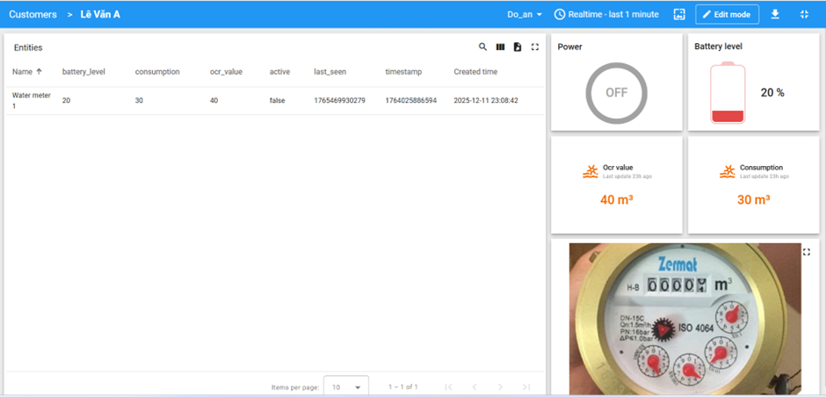
Giao diện giám sát thiết bị thời gian thực
Màn hình tập trung vào thông số kỹ thuật tức thời:
  Telemetry Widgets: Hiển thị mức Pin (Battery), Lượng tiêu thụ (Consumption) và Chỉ số OCR.
  Evidence Viewer: Hiển thị ảnh thực tế từ Camera để đối soát với kết quả AI.
  Button: Nút nhấn kích hoạt lệnh chụp ảnh tức thì từ xa.
  Active: Giám sát trạng thái để kiểm tra thiết bị.
26

Slide 27
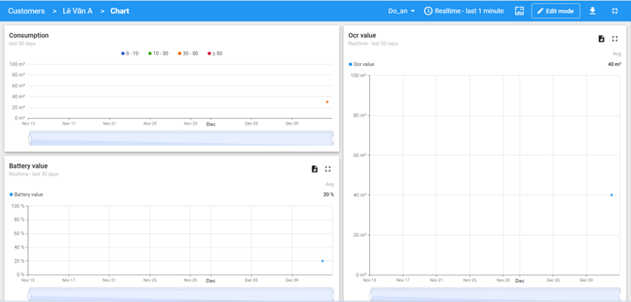
Giao diện phân tích lịch sử & biểu đồ
Trực quan hóa chuỗi dữ liệu để quản trị dài hạn:
  Biểu đồ Tiêu thụ: giúp nhận diện thói quen dùng nước và rò rỉ.
  Biểu đồ Điện áp Pin: Theo dõi tốc độ sụt áp để dự đoán thời điểm thay pin định kỳ.
  Biểu đồ chỉ số OCR: giúp giám sát tốc độ tăng khối lượng nước.
  Thanh trượt thời gian: cho phép Zoom sâu vào các khoảng thời gian cao điểm.
27

Slide 28
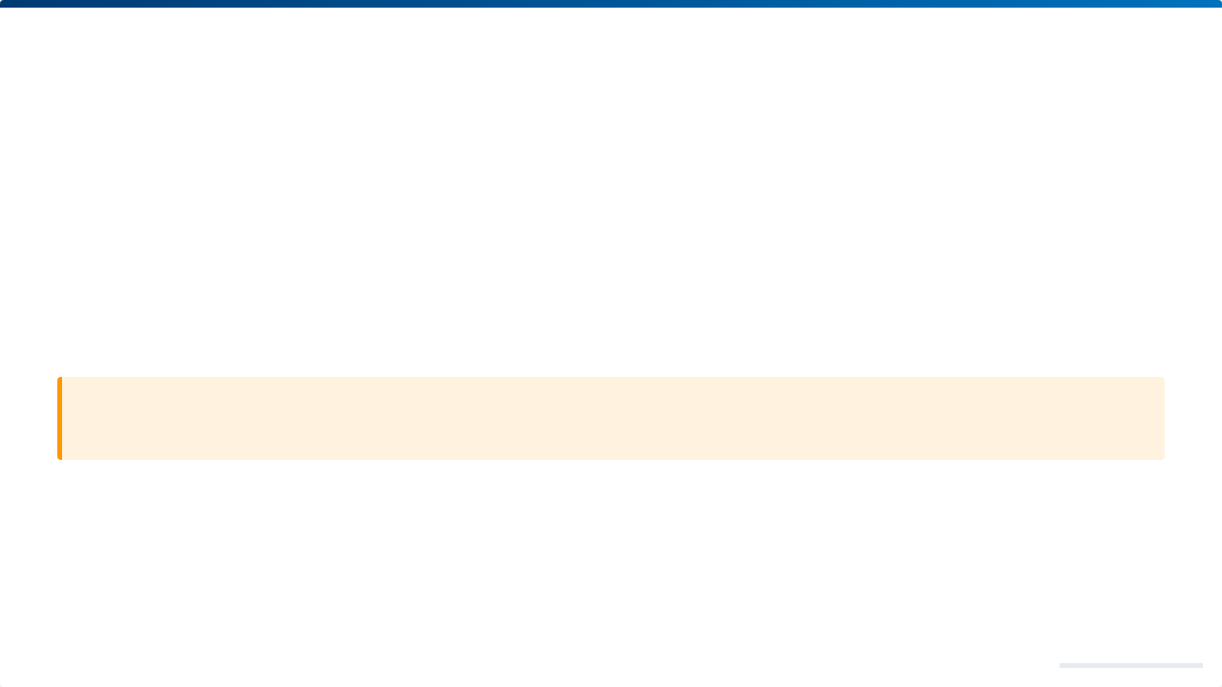




14. Kiến Trúc Xử Lý Ảnh (AI Pipeline)
Mục tiêu: Giảm tải cho thiết bị biên để kéo dài tuổi thọ pin lên 1-2 năm.
Thu Thập
Tại Biên
NB-IoT
Server
ESP32 + OV5640
Crop & Nén (nhanh)
MQTT QoS 2
AI Core (Heavy)
Điểm nhấn kỹ thuật: Toàn bộ quá trình thức dậy, chụp và xử lý sơ bộ phải hoàn tất trong dưới 10s. Nếu xử lý AI tại biên (Edge AI), thời gian này sẽ tăng lên >30s, làm sụt áp pin nhanh chóng.
28

Slide 29




Chiến Lược: Tại Sao Không Dùng YOLO?
Phương pháp Object Detection (YOLO)
Đề xuất: Static Crop + Classification
Dò tìm trên toàn ảnh
Tốn tài nguyên GPU/CPU.
Tận dụng thiết kế cơ khí (Vỏ hộp chuẩn).
Lãng phí năng lượng cho vật thể tĩnh.
Nhẹ hơn (Chỉ phân loại).
29

Slide 30
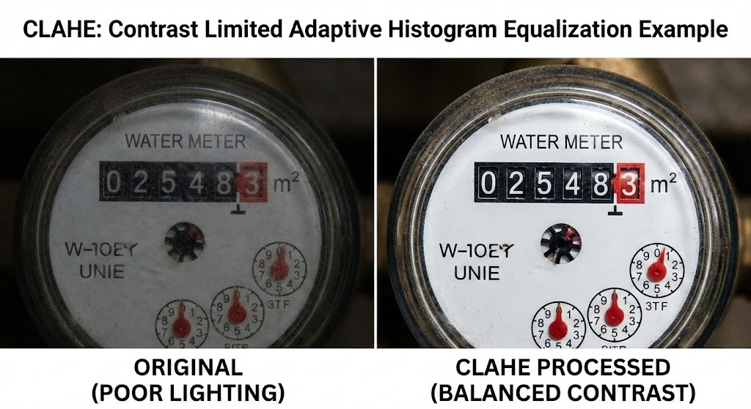
Tiền Xử Lý Ảnh: Vấn Đề & Giải Pháp
Vấn đề: Ảnh "mù"
Giải pháp: CLAHE
•
Ảnh tối do lắp trong hầm/hộp kỹ thuật.
•
Cân bằng sáng cục bộ: Chia ảnh thành lưới, xử lý từng ô.
•
Chói sáng (Glare) do đèn Flash phản chiếu mặt kính.
•
Giới hạn tương phản: Tránh khuếch đại nhiễu hạt.
30

Slide 31
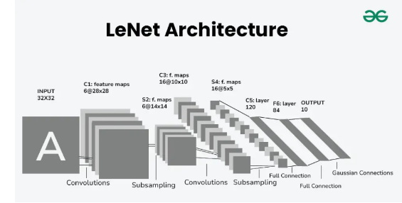

Mô Hình AI: Modified LeNet-5
Thông số Kỹ thuật
•
Architecture: CNN cổ điển (LeNet-5).
•
Input: 28x28 pixels (Grayscale).
•
Output: 10 Classes (Softmax).
•
Tham số: ~60,000 (Rất nhẹ).
Với đặc trưng hình học đơn giản của chữ số (0-9), LeNet-5 loại bỏ hoàn toàn nguy cơ Overfitting thường gặp ở các mạng sâu như ResNet.
31

Slide 32
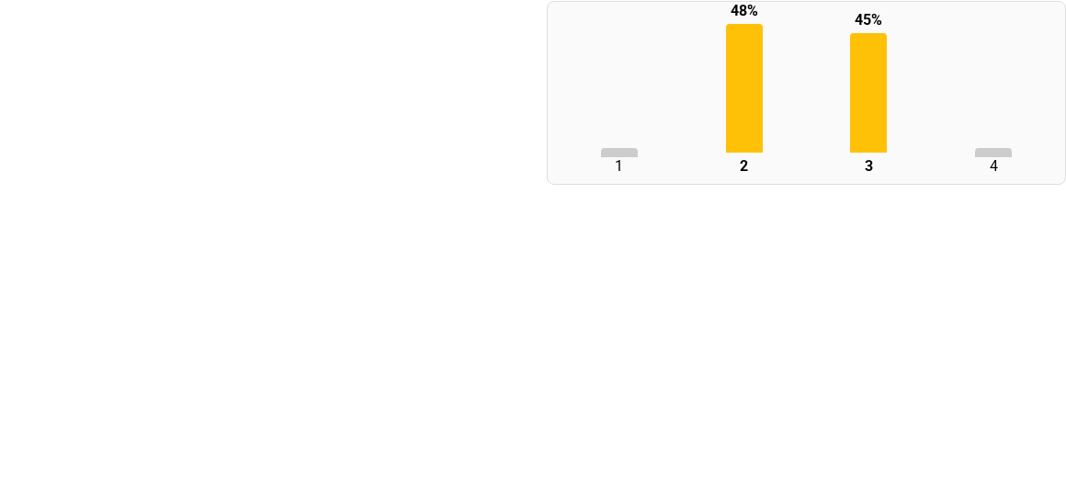
Xử Lý Nghiệp Vụ: Bài Toán "Số Đang Quay"
Vấn đề & Giải pháp
Đồng hồ cơ thường nằm giữa 2 số. VD: 2 và 3. AI trả về vector xác suất P(2)≈48%, P(3)≈45%.
Quy tắc 1: |P(A) - P(B)| < Threshold ⟶ Trạng Thái Quay
Quy tắc 2: Luôn làm tròn xuống (Floor) để tránh tính lố tiền nước.
Edge Case (9 → 0):
Khi chữ số chuyển từ 9 sang 0, hệ thống ưu tiên giữ số 9 cho đến khi chữ số 0 xuất hiện rõ ràng hoàn toàn
(tức là P(0) > 0.8) nhằm đảm bảo tính liên tục của bộ đếm.
32

Slide 33
Chiến Lược Huấn Luyện & Augmentation
1. Transfer Learning
2. Data Augmentation Strategy
•
Bước 1 (Pre-train): Huấn luyện trên bộ dữ liệu MNIST và dữ liệu tổng hợp (Synthetic Data) sinh từ máy tính.
Để mô phỏng điều kiện lắp đặt không hoàn hảo:
Random Rotation: Xoay ngẫu nhiên +/- 5 độ (Mô phỏng rung lắc/lắp lệch).
•
Bước 2 (Fine-tune): Đóng băng các lớp Convolution đầu, chỉ huấn luyện lại lớp Fully Connected với ảnh thực tế từ Camera OV5640.
Blur & Noise: Thêm nhiễu Gaussian và làm mờ (Mô phỏng mặt kính bẩn/mất nét).
Brightness: Thay đổi độ sáng +/- 20% (Mô phỏng bóng râm).
33

Slide 34
15.Kết Luận & Thách Thức
Kết Quả Đạt Được
Khó Khăn & Thách Thức
Cơ sở lý thuyết: Đã nghiên cứu sâu về kiến trúc IoT, mạng NB-IoT, giao thức MQTT, sleep mode, thuật toán AI OCR (CNN)...
Phân tích kiến trúc: Chốt mô hình "Thin Client – Fat Server" để giải quyết bài toán đánh đổi giữa năng lượng và hiệu năng.
Thiết kế hệ thống: Đã lựa chọn xong linh kiện phần cứng (ESP32S3, SIM7020G, Tua bin nước...) và hoàn thiện thiết kế phần mềm (Backend Spring Boot, Database), sẵn sàng cho việc thi công thực tế.
Môi trường vận hành khắc nghiệt: Lắp đặt trong hầm kín, ẩm ướt, thiếu sáng → suy hao sóng mạnh, yêu cầu chuẩn IP67/IP68 và đèn trợ sáng.
Hạn chế năng lượng: Hoạt động bằng pin, camera và NB-IoT tiêu thụ cao; năng lượng từ tua bin nước không ổn định.
Giới hạn truyền thông & phần cứng: NB-IoT băng thông thấp, bộ đệm hạn chế → truyền ảnh chậm, độ trễ cao.
Thách thức xử lý ảnh & AI: Ảnh nén, thiếu sáng, số đồng hồ đang quay và sai lệch tiêu cự làm giảm độ chính xác OCR.
34

Slide 35
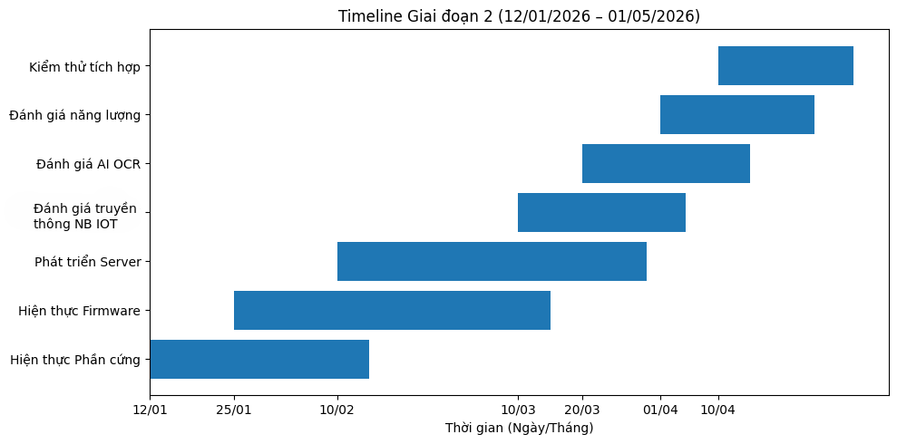
16. Kế Hoạch Phát Triển (Timeline)
35

Slide 36
Q & A
Cảm ơn Thầy và Hội đồng đã lắng nghe.
Nhóm thực hiện: Minh Hưng - Quang Trưng - Văn Huynh
36

Slide 37
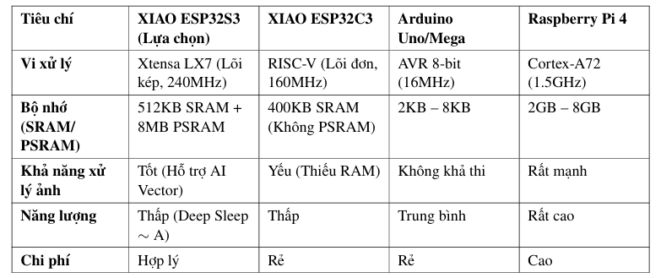
Phụ Lục: So Sánh Linh Kiện
Vi Điều Khiển (MCU)
37

Slide 38
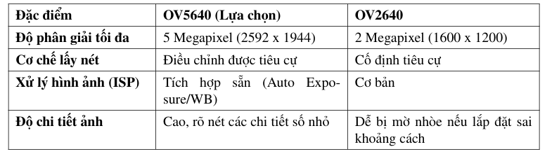
Phụ Lục: So Sánh Linh Kiện (tt)
Module Camera
38

Slide 39
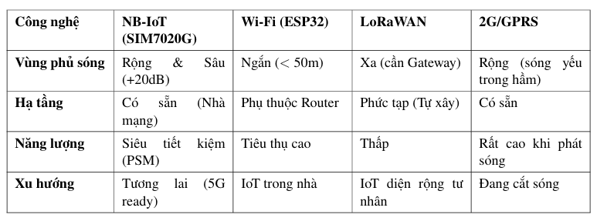
Phụ Lục: So Sánh Linh Kiện (tt)
Module Truyền thông
39

Slide 40
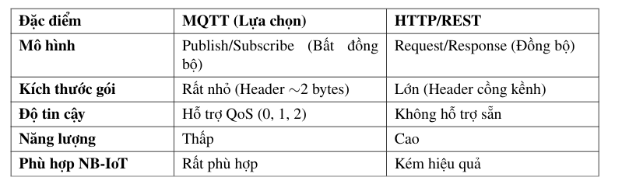
Phụ Lục: So Sánh Linh Kiện (tt)
Giao thức truyền tải
40

Slide 41

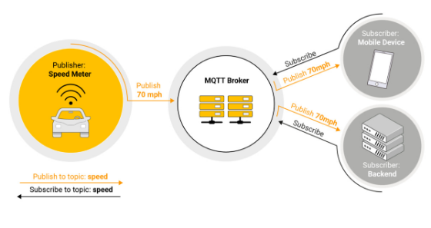
Giao Thức Truyền Thông: MQTT
Tại sao chọn MQTT?
  Nhẹ: Header bản tin rất nhỏ (2 bytes), tiết kiệm băng thông 3G/4G đắt đỏ.
  Publish/Subscribe: Tách biệt thiết bị gửi và server nhận, linh hoạt mở rộng.
  Retain Message: Lưu trạng thái thiết bị ngay cả khi offline.
  Last Will: Phát hiện thiết bị mất kết nối đột ngột.
41

Slide 42

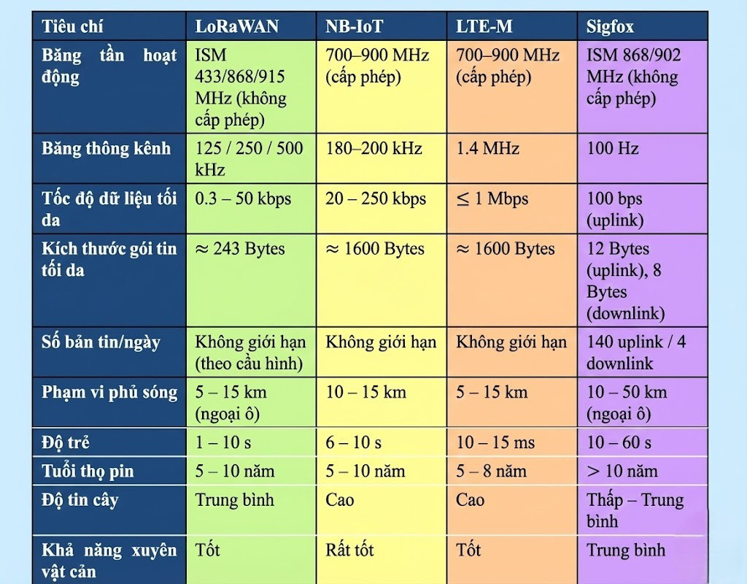




Lựa Chọn Công Nghệ Truyền Thông
42

Slide 43

Tối Ưu Năng Lượng: Chế Độ Sleep
  Modem Sleep: CPU, RAM chạy, tắt Wi-Fi/BLE. (Dòng ~20mA).
  Light Sleep: Tạm dừng CPU, giữ RAM. (Dòng ~0.8mA).
  Deep Sleep (Chọn): Tắt CPU & RAM, chỉ giữ RTC. (Dòng ~10µA).
Tiêu chí | Modem sleep | Light sleep | Deep sleep
CPU | Hoạt động | Tạm dừng clock | Tắt hoàn toàn
RAM | Giữ | Giữ | Không giữ
Wake-up nhanh | Có | Có | Không
Dòng tiêu thụ | mA | mA thấp | µA
Phù hợp IOT pin | Không | Hạn chế | Rất phù hợp
43

Slide 44



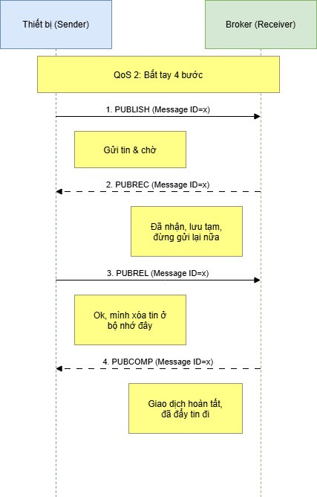
Độ Tin Cậy Dữ Liệu: MQTT QoS
0
1
2
At most once
At least once
Exactly once (Chọn)
Gửi và quên. Mất gói tin -> Mất dữ liệu.
Đảm bảo đến nơi, nhưng có thể bị trùng lặp.
Đảm bảo đến nơi duy nhất 1 lần. Quan trọng để ghép nối các mảnh ảnh không bị lỗi.
Quy trình bắt tay 4 bước trong QoS 2
44

Slide 45
Cơ chế Mailbox
  Khi Admin nhấn "Chụp Ngay", Backend gửi lệnh MQTT tới Broker. Do thiết bị đang ngủ, Broker sẽ lưu giữ lệnh này trong hàng đợi (Mailbox).
  Thiết bị khi thức dậy theo chu kỳ Heartbeat sẽ chủ động kiểm tra Mailbox, nhận lệnh, thực thi chụp ảnh và gửi kết quả về ngay lập tức.
45

